Slide 1
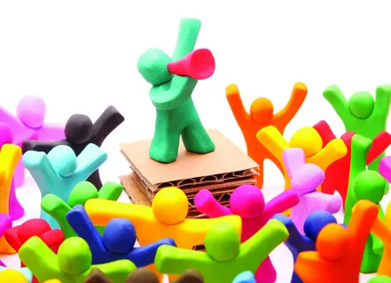
Притягивание внимания
Методы привлечения внимания и зачем вам это?

Slide 2
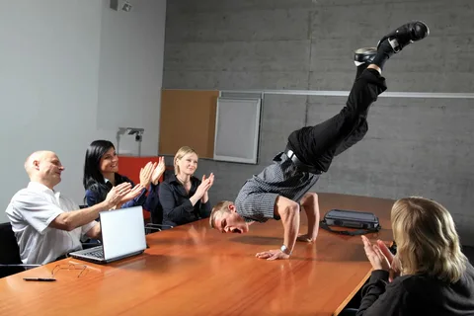
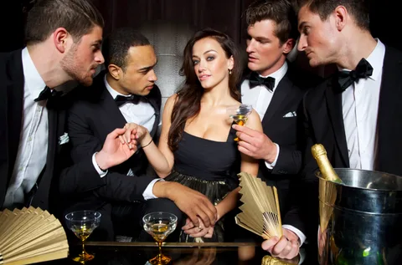
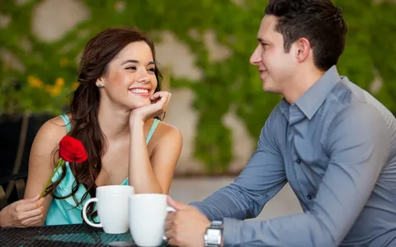
Простой вопрос. Какие люди больше всего притягивают к себе внимание?
Улыбчивые
привлекательные
Активные

Slide 3
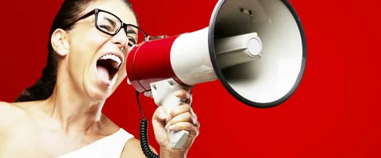
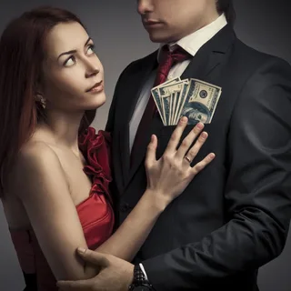
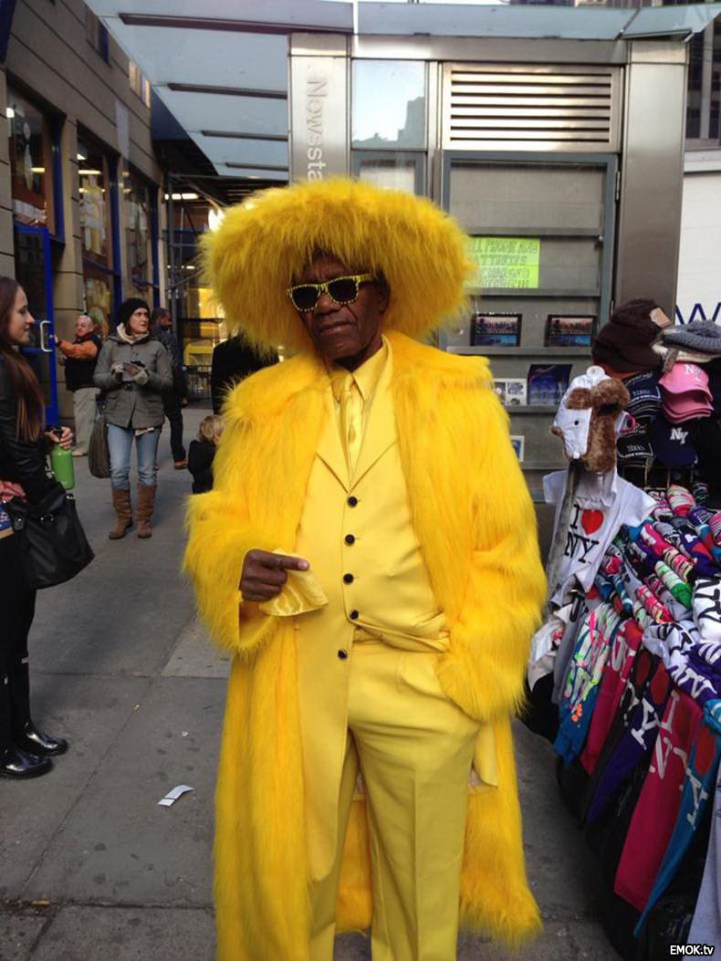
Или же…
Громкие
Богатые
Странные

Slide 4
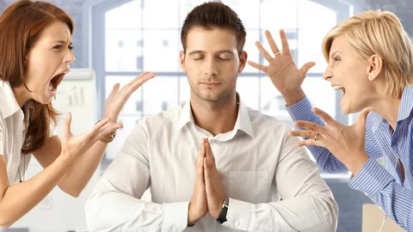
Метод привлечения внимания зависит от целей.
Для чего вам нужно внимание?
Что я сделаю для этого?
А какое именно внимание мне нужно?
При желании можно добавить и свои вопросы.

Slide 5
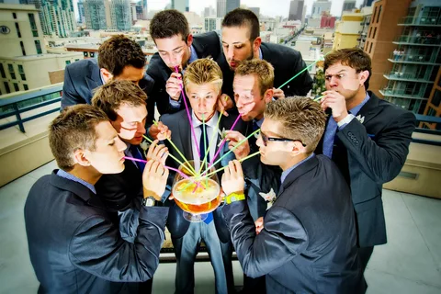
Если смог ответит на вопросы значит легко ответишь и на следующие
Что интересно людям?
Как это связанно со мной и с моим делом?
Как мне связать чужие интересы с собой?

Slide 6

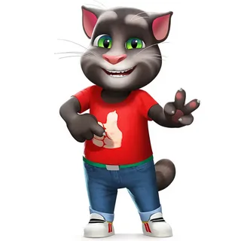

Ты до начала презентации
На все вопросы ответил(а)?
Тогда поздравляю ты теперь привлекатель внимания начального уровня
Мы сейчас

Slide 7
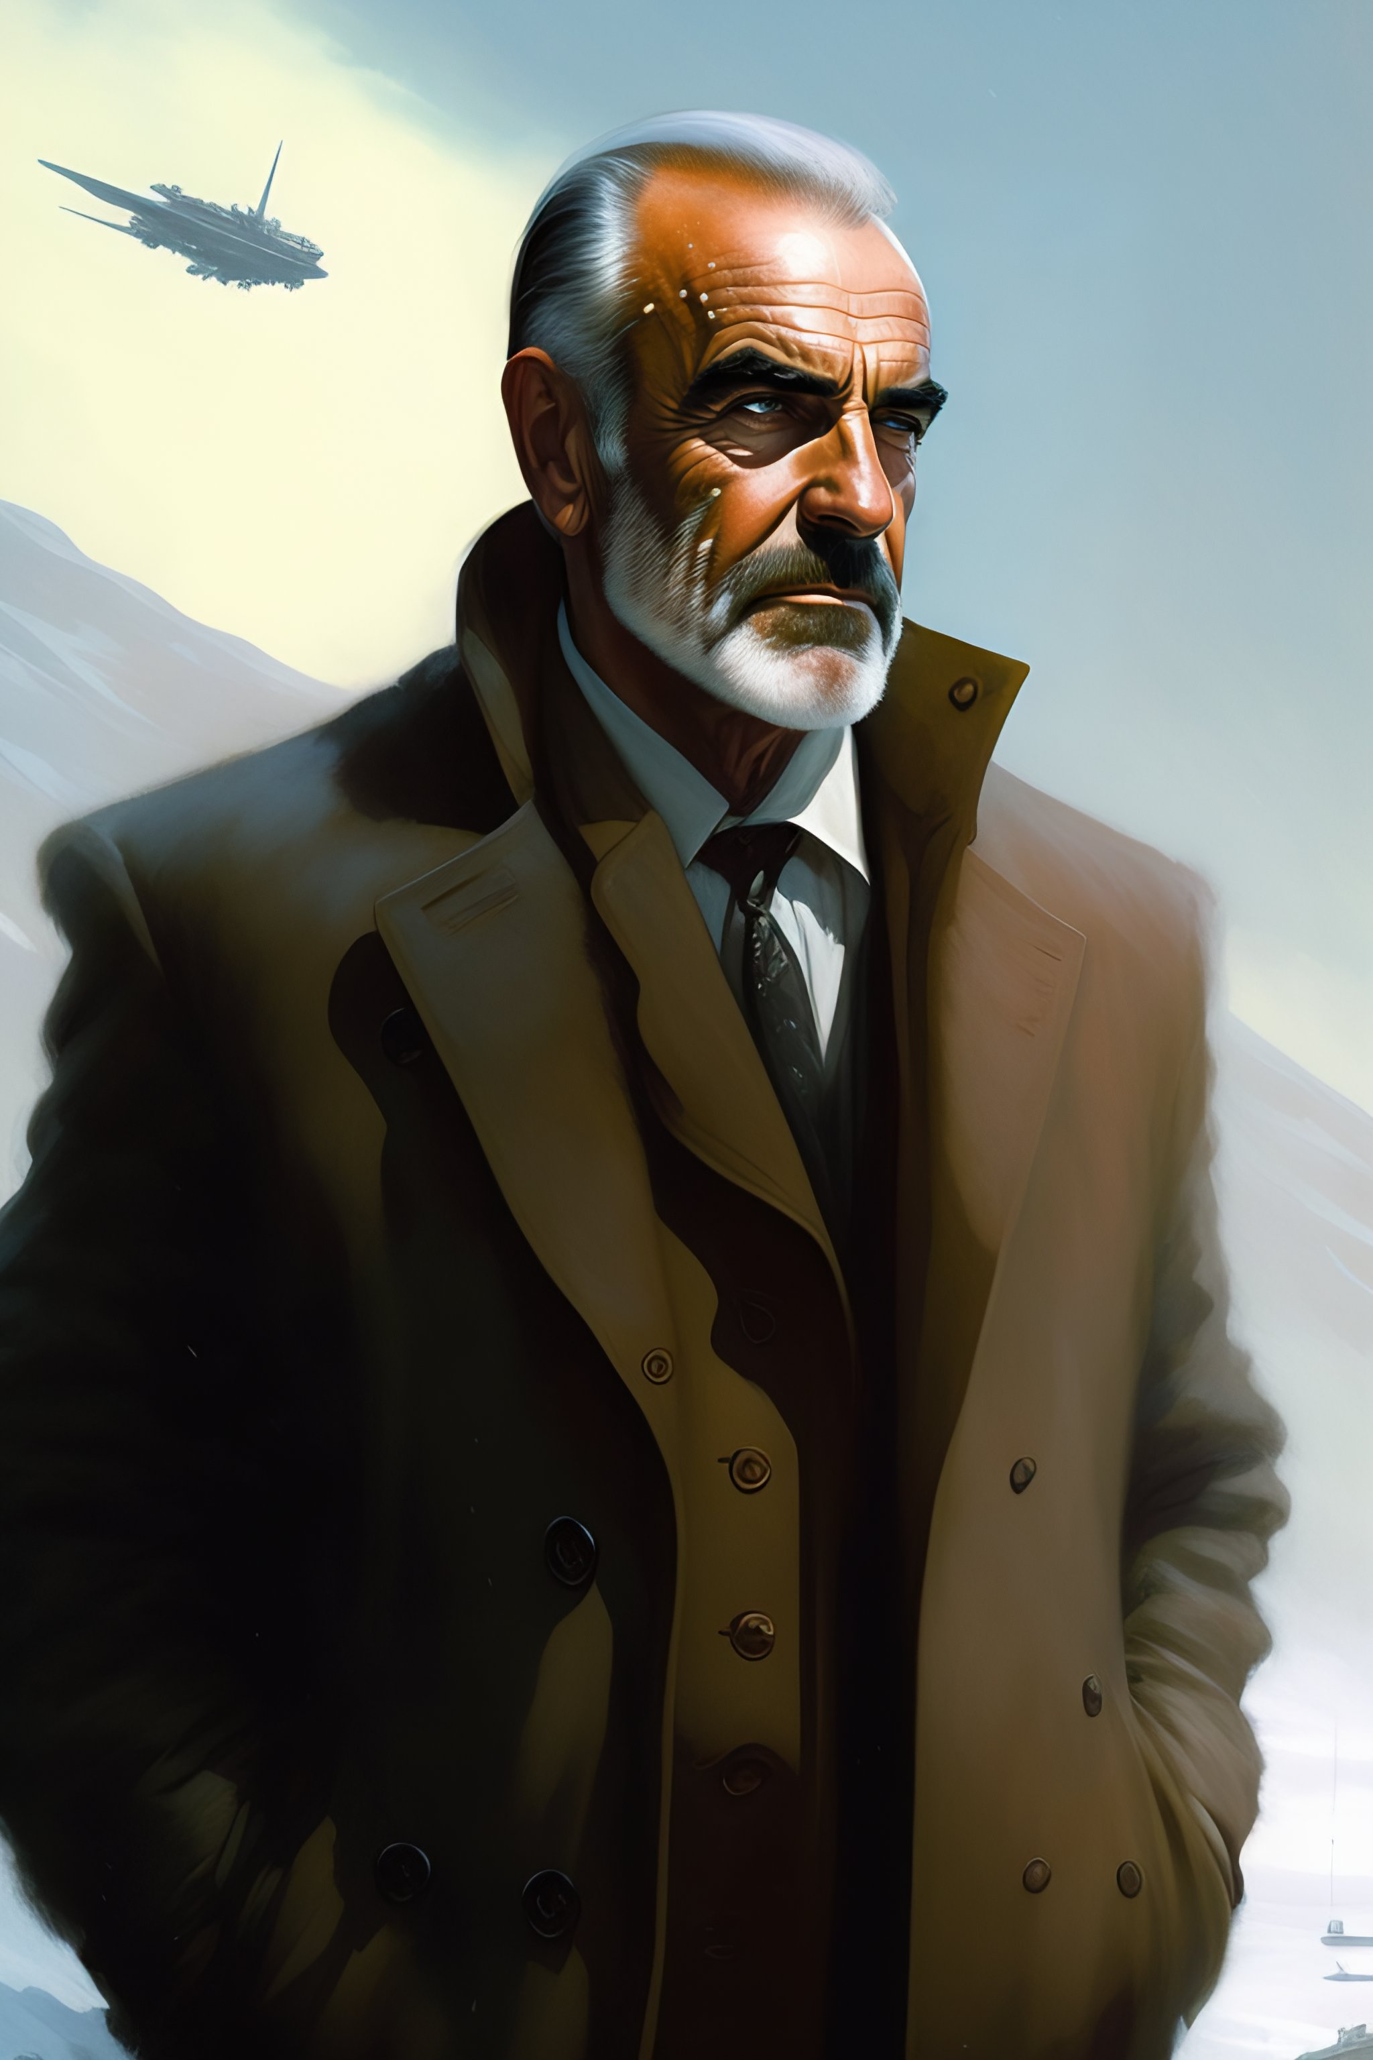
Спасибо за внимание!

